Slide 1


奥洛他定莫米松鼻喷雾剂
（莱特灵®Ryaltris®）
填补空白：填补6-11岁儿童中重度季节性过敏性鼻炎（SAR）复方制剂治疗空白
国内唯一获批一线治疗中重度过敏性鼻炎的复方鼻喷雾剂
国内首个含盐酸奥洛他定药物成分鼻喷雾剂，填补药品治疗空白
起始强效：15分钟快速起效，全面改善患者症状
经济性好：与参照药相比，治疗成本更低，具有良好经济性
利于监管：适应症及医保支付范围明确，避免参照药物的滥用混用，有利于医保基金监管
依从性高：口感温和，无苦味，用药满意度高，单一创新装置，使用便捷，更易坚持

Slide 2
目 录
基本信息
01
安全性
02
有效性
03
创新性
04
公平性
05
经济性
06

Slide 3

01- 基本信息
药品通用名称^{[1]} | 奥洛他定莫米松鼻喷雾剂
注册规格^{[1]} | 29.0g：盐酸奥洛他定（按C₂₁H₂₃NO₃计）174mg与糠酸莫米松一水合物（按C₂₇H₃₀Cl₂O₆计）7.25mg，每瓶240喷，每喷含盐酸奥洛他定（按C₂₁H₂₃NO₃计）600μg和糠酸莫米松一水合物（按C₂₇H₃₀Cl₂O₆计）25μg
批准适应症^{[1]} | 成人和6岁及以上儿童的中度至重度季节性过敏性鼻炎的对症治疗。 成人和12岁及以上儿童的中度至重度常年性过敏性鼻炎的对症治疗。
用法用量^{[1]} | 成人和12岁及以上的青少年：推荐剂量为每侧鼻孔2喷，每日2次（早晨和晚上）。 6-11岁儿童：推荐剂量为每侧鼻孔1喷，每日2次（早晨和晚上）。
中国大陆首次上市时间 | 2025年11月4日
全球首个 上市国家/地区及上市时间 | 柬埔寨 2019年2月
是否为OTC药品 | 否
参照药品建议 | 参照药：糠酸莫米松鼻喷雾剂和盐酸奥洛他定鼻喷雾剂的联合用药 参照药选择理由： 1：参照药是医保目录内与本品同适应症同机理的一线治疗药物。 2：多项国内外权威指南推荐鼻用糖皮质激素和鼻用第二代抗组胺药联合治疗中重度过敏性鼻炎。 故选择两种单药的联合用药作为参照。
1. 奥洛他定莫米松鼻喷雾剂说明书

Slide 4


01- 基本信息
疾病负担
未满足临床需求
治疗领域药品比较优势
中国过敏性鼻炎（AR）患病率呈上升趋势^{[1-3]}，中重度AR患者占比60.8%，疾病负担更重^{[4]}。
医保目录内无治疗6-11岁儿童中重度季节性过敏性鼻炎（SAR）的复方药品。
医保目录内无奥洛他定鼻喷雾剂。
一线复方鼻喷雾剂（治疗中重度过敏性鼻炎）尚未在国内获批。
单药（鼻用糖皮质激素/鼻用抗组胺药）作用AR病理学不同通路，无法快速、完全缓解AR相关所有症状。
过敏性鼻炎患者依从性差是疾病管理的重要挑战。
填补儿童用药空白
国内唯一获批6-11岁儿童中重度SAR适应症的复方鼻喷雾剂，满足该年龄段儿童复方治疗的临床需求。
一线治疗用药
符合中重度AR治疗推荐，一线治疗复方鼻喷雾剂，为患者提供早期联合用药选择。
填补药品治疗空白
国内首个含盐酸奥洛他定药物成分鼻喷雾剂，填补药品治疗空白。
多项国内外权威指南推荐双一线协同，快速全面控制症状^{[5-6]}
糠酸莫米松+盐酸奥洛他定双一线药物组合，15分钟快速起效^{[7]}，全面改善鼻部及眼部症状，减少患者反复就诊^{[8]} 。
经济性好
与酸莫米松鼻喷雾剂+盐酸奥洛他定鼻喷雾剂”联合治疗相比，治疗成本更低，具有良好经济性。
口感优化，依从性高
口感温和、无苦味^{[9]} ，配合单一创新装置设计，简化用药流程，显著提升患者用药体验，患者依从性高。
中国过敏性鼻炎（AR）患病率
Int Arch Allergy Immunol. 2009;149(1):47-57.
Allergy. 2016 Aug;71(8):1170-80.
Allergy. 2026 May;81(5):1874-1878.
4. Allergy. 2021 Feb;76(2):577-581.
5. 中华耳鼻咽喉头颈外科杂志,2022,57(02)：106-129.
6. 中华预防医学杂志,2022,56(09)：1182-1189.
7. Ann Allergy Asthma Immunol. 2019 Jun;122(6):630-638.e3.
8. World Allergy Organ J. 2026 Feb 13;19(3):101341.
9. Patient Prefer Adherence. 2023 Jan 15:17:141-151.

Slide 5
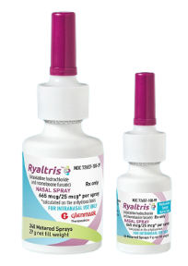
02 - 安全性----耐受良好
说明书安全性信息^{[1]}
上市后安全性信息
青少年和成人
季节性过敏性鼻炎：
青少年和成人
长期安全性：
6-11岁儿童
安全性：
本品上市后，各国或地区药监部门均未发布安全性警告、黑框警告、撤市信息。
上市后未发现新的安全性风险。
14天内常见的不良反应（≥1%）：
味觉障碍（3%）
鼻衄（1%）
鼻部不适（1%）
研究数据^{[1]}：
奥洛他定莫米松鼻喷雾剂临床研究汇总分析
52周内患者不良事件发生率（≥2%）：
上呼吸道感染（6.4%）
鼻衄（4.6%）
头痛（4.1%）
鼻部不适（2.8%）
病毒性上呼吸道感染（2.3%）
尿路感染（2.3%）
咳嗽（2.3%）
味觉障碍（2%）
研究数据：
奥洛他定莫米松鼻喷雾剂关键性III期临床研究^{[2]}
14天内常见的不良反应（≥1%）：
味觉障碍（1.3%）
头痛（1.3%）
研究数据：
奥洛他定莫米松鼻喷雾剂6-11岁儿童III期临床研究^{[3]}
1. 奥洛他定莫米松鼻喷雾剂说明书

Slide 6
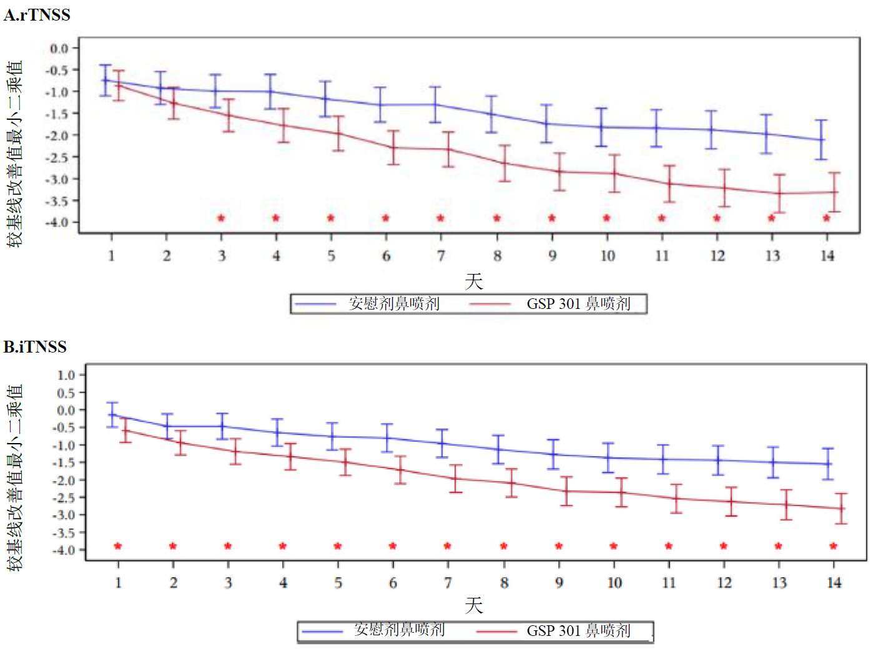
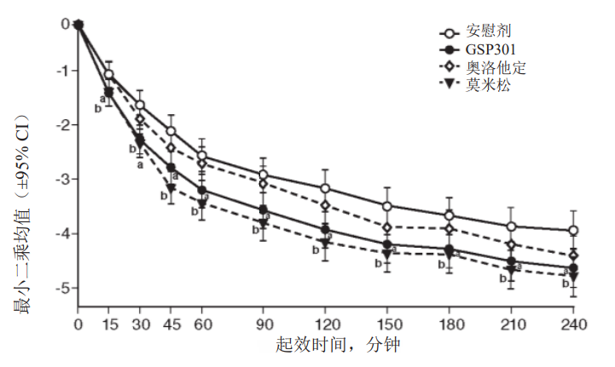
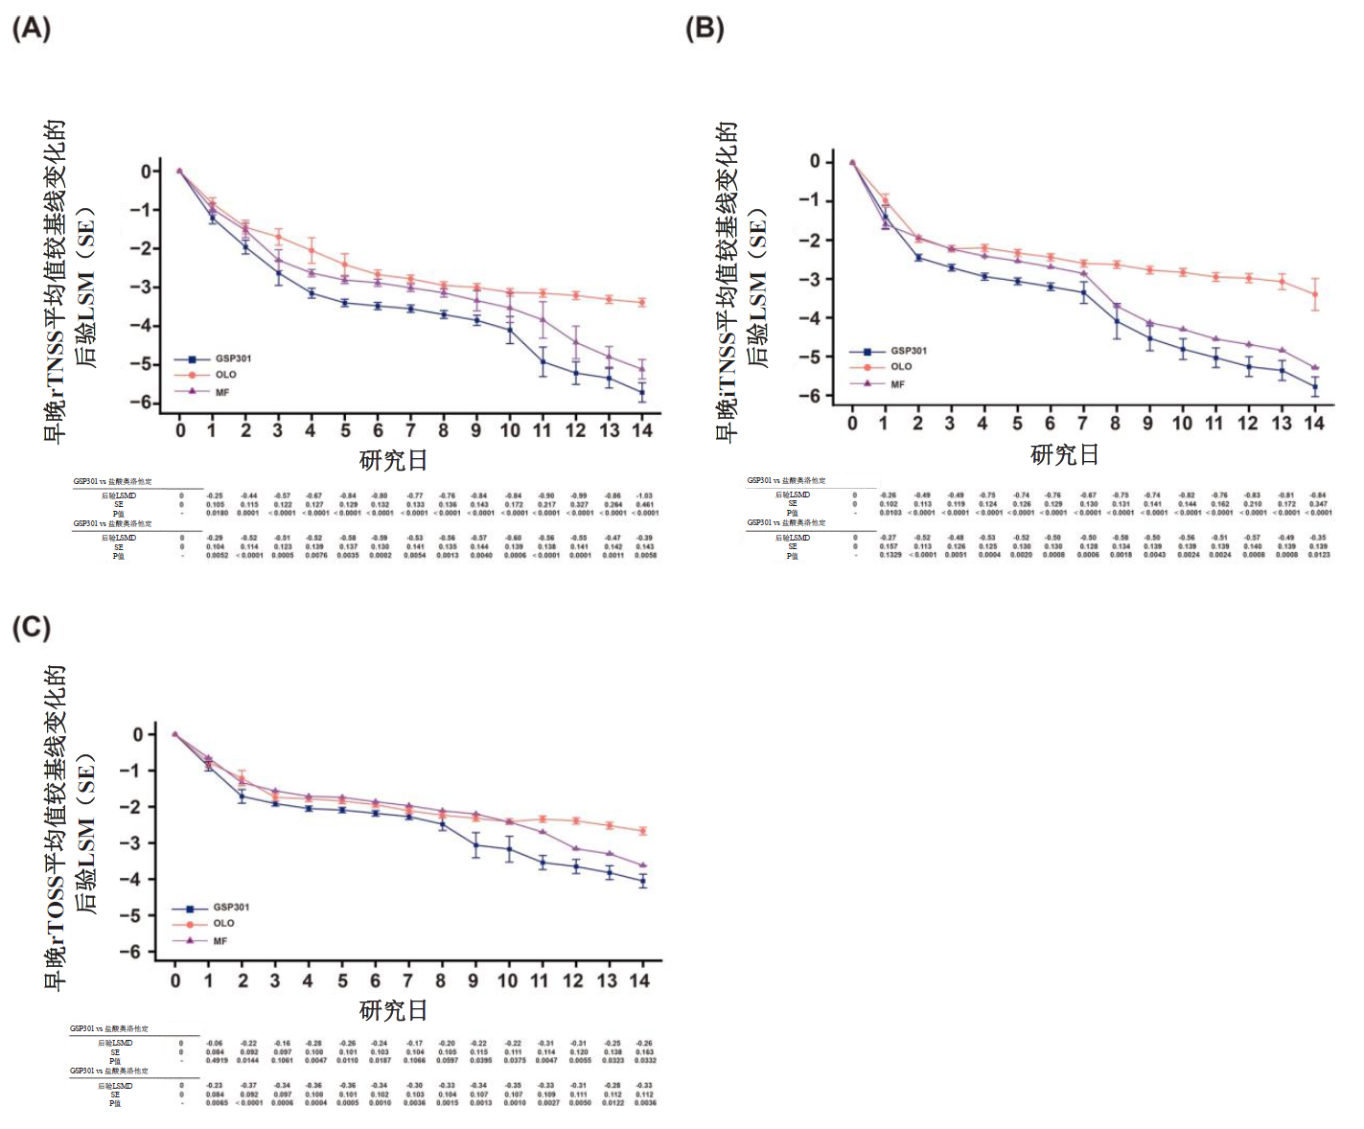
03 - 有效性----快速持久，疗效显著
显著改善儿童症状
症状全面改善
起效迅速
【6-11岁儿童SAR临床III期研究】
本品改善6-11岁儿童SAR反射性鼻部症状总评分、瞬时鼻部症状总评分，实现统计学显著性且具有临床意义的改善^{[1]} 。
【中国临床III期研究】
本品在鼻部、眼部症状评分改善方面显著优于同类一线治疗（奥洛他定鼻喷雾剂、糠酸莫米松鼻喷雾剂），疗效从第1天起即显现，并持续至第14天^{[2]} 。
【多项国际III期临床研究】
本品的起效时间为首次给药后15分钟，显著优于糠酸莫米松鼻喷雾剂的起效时间（240分钟以上） ^{[3]} 。
活性药物治疗相比安慰剂的起效时间（全分析集）
起效时间定义为：给药后首次观察到活性药物治疗与安慰剂之间瞬时鼻部症状总评分(iTNSS)较基线变化存在显著差异的时间点，前提是该显著差异持续存在。
ª GSP301与安慰剂存在显著差异（P<0.05）。
^{b} 奥洛他定单药治疗与安慰剂存在显著差异（P<0.05）
GSP301鼻喷剂=奥洛他定莫米松鼻喷剂
GSP301鼻喷剂=奥洛他定莫米松鼻喷剂
iTNSS=瞬时鼻部症状总评分
rTNSS=反射性鼻部症状总评分
rTOSS=反射性眼部症状总评分
GSP301鼻喷剂=奥洛他定莫米松鼻喷剂
iTNSS=瞬时鼻部症状总评分
rTNSS=反射性鼻部症状总评分
Ann Allergy Asthma Immunol. 2022 Nov;129(5):618-626.e2. 2. World Allergy Organ J. 2026 Feb 13;19(3):101341. 3. Ann Allergy Asthma Immunol. 2019 Jun;122(6):630-638.e3.
SAR：季节性过敏性鼻炎

Slide 7
03-有效性----临床指南/诊疗规范推荐情况
1
2
3
4
国内权威指南
国内权威指南
国际权威指南
国际权威指南
中国变应性鼻炎诊断和治疗指南2022年，修订版^{[1]}
儿童过敏性鼻炎阶梯治疗中国专家共识^{[2]}
International consensus statement on allergy and rhinology: Allergic rhinitis - 2023 ^{[3]}
Treatment of seasonal allergic rhinitis An
evidence-based focused 2017 guideline update ^{[4]}
对于中重度持续性过敏性鼻炎（AR），推荐在首选鼻用糖皮质激素的基础上联合使用第二代抗组胺药和/或白三烯受体拮抗剂。
症状主诉为喷嚏/流涕型的儿童中-重度AR，起始治疗首选二代抗组胺药和鼻喷糖皮质激素（SgAH+INCS）联合治疗。
症状主诉为鼻塞为主型的儿童中-重度AR，起始治疗首选SgAH+INCS按需加用LTRA或短期加用鼻用减充血剂联合治疗。
鼻用糖皮质激素与鼻用抗组胺药联用获益：起效迅速;与鼻用糖皮质激素（INCS）或鼻用抗组胺药（INAH）单药治疗相比，联合治疗在缓解多种症状方面疗效更显著。
为了改善初始治疗患者的症状控制，与任一药物的单药治疗相比，INCS与INAH联合治疗可能会带来更大程度的症状改善。
1. 中华耳鼻咽喉头颈外科杂志,2022,57(02)：106-129. 2. 中华预防医学杂志,2022,56(09)：1182-1189.
3. Int Forum Allergy Rhinol. 2023 Apr;13(4):293-859. 4. Ann Allergy Asthma Immunol. 2017 Dec;119(6):489-511.e41.

Slide 8

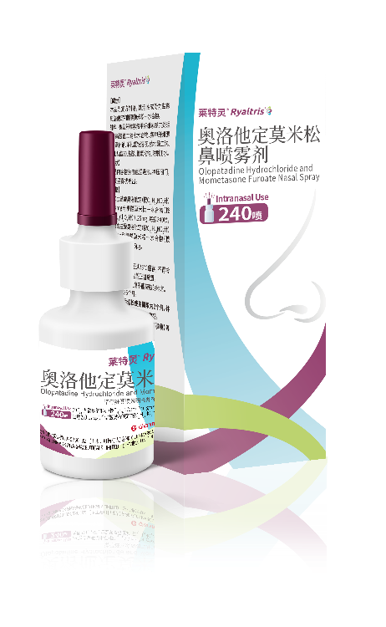
04-创新性----专利产品，填补临床空白
创新荣誉
国内首个获批6-11岁儿童
中重度季节性过敏性鼻炎适应症的复方鼻喷雾剂
国内唯一获批一线治疗
中重度过敏性鼻炎的复方鼻喷剂
国内首个含盐酸奥洛他定药物成分鼻喷雾剂
填补药品治疗空白
3项专利
ZL201880002822.X
ZL202110372062.5
ZL201980014453.0
专利创新：双一线成分，单一创新装置，使用便捷

Slide 9




05-公平性----保基本、补短板、满足临床治疗需求
对公共健康的影响
符合“保基本”原则
弥补目录空白
临床管理难度低
2005年-2019年，中国成人过敏性鼻炎（AR）患病率从11.1%上升至20.9%。中重度AR患者占比60.8%，仅32.7%AR患者用药后感觉症状消失，疾病控制水平待提升。
本品为多项国内外权威指南推荐双一线药物复方制剂，快速有效控制患者各种症状，减少患者频繁就医，提升患者依从性，显著提高人群整体健康水平。
国内外权威指南推荐鼻用糖皮质激素与鼻用抗组胺药联用在AR症状控制方面明显优于单方。
本品治疗费用更低，药物性价比高，患者负担小。
适应症及医保支付范围明确，避免参照药物的滥用混用，有利于医保基金监管。纳入医保目录后有效提升药物可及性及可负担性，符合“保基本”定位。
填补医保目录内6-11岁儿童中重度季节性过敏性鼻炎（SAR）复方制剂治疗空白。
国内唯一获批一线治疗中重度过敏性鼻炎的复方鼻喷雾剂。
国内首个含盐酸奥洛他定药物成分鼻喷雾剂，填补药品治疗空白。
口感温和，无苦味，用药满意度高，单一创新装置，使用便捷。
过敏性鼻炎（AR）治疗路径清晰。说明书适应症界定明确，临床滥用风险极低。
本品为一线复方制剂，医保经办审核有明确的医学判定标准作为依据，经办审核难度小。

